Slide 1
Web Revólver
Últimos ajustes para Lanzamiento.
27/01/22

Slide 2
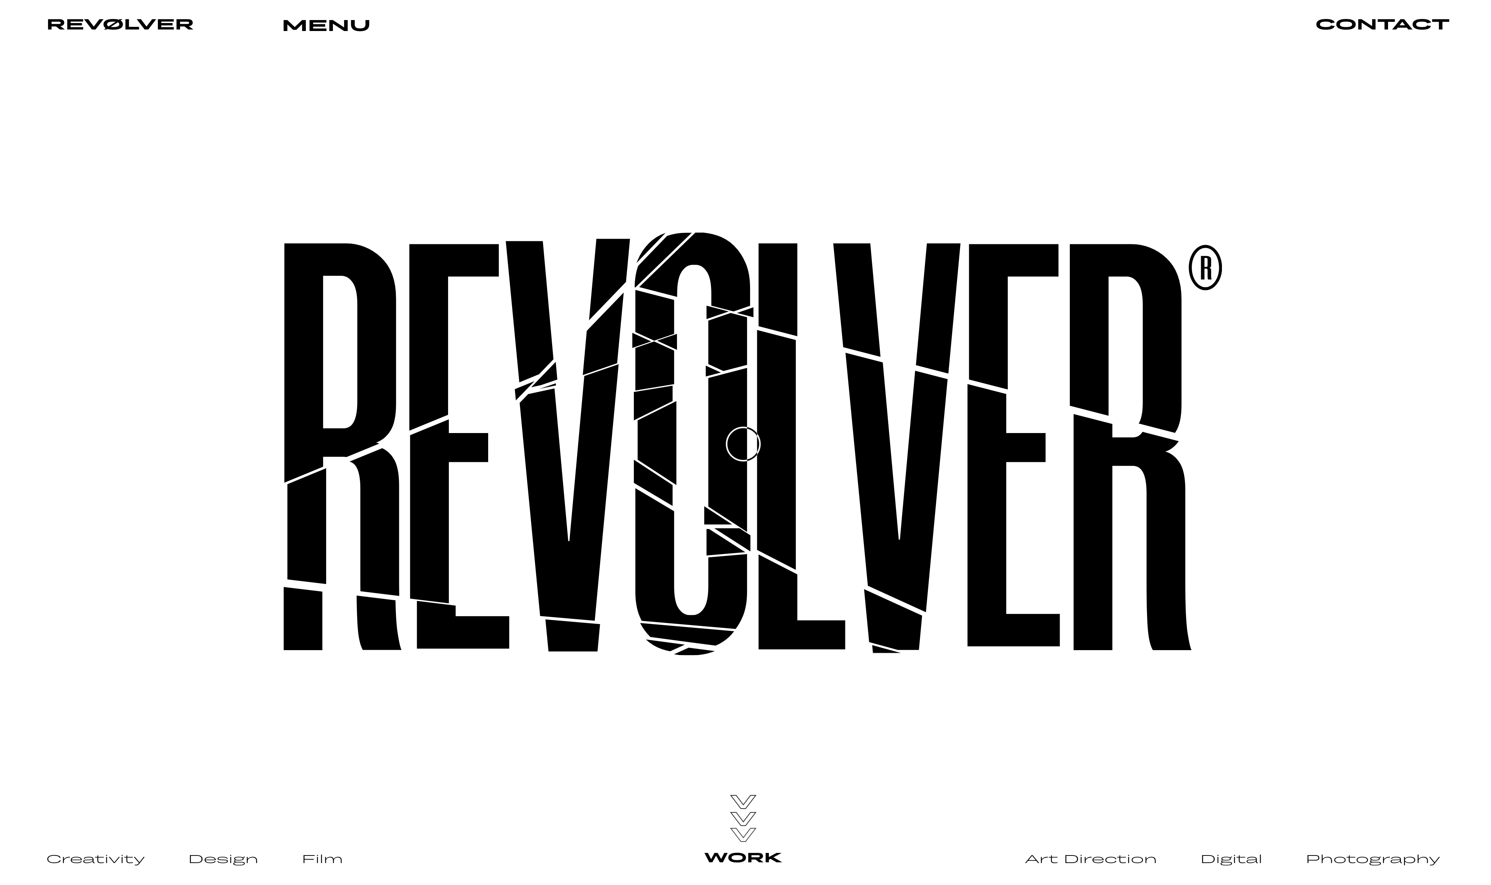
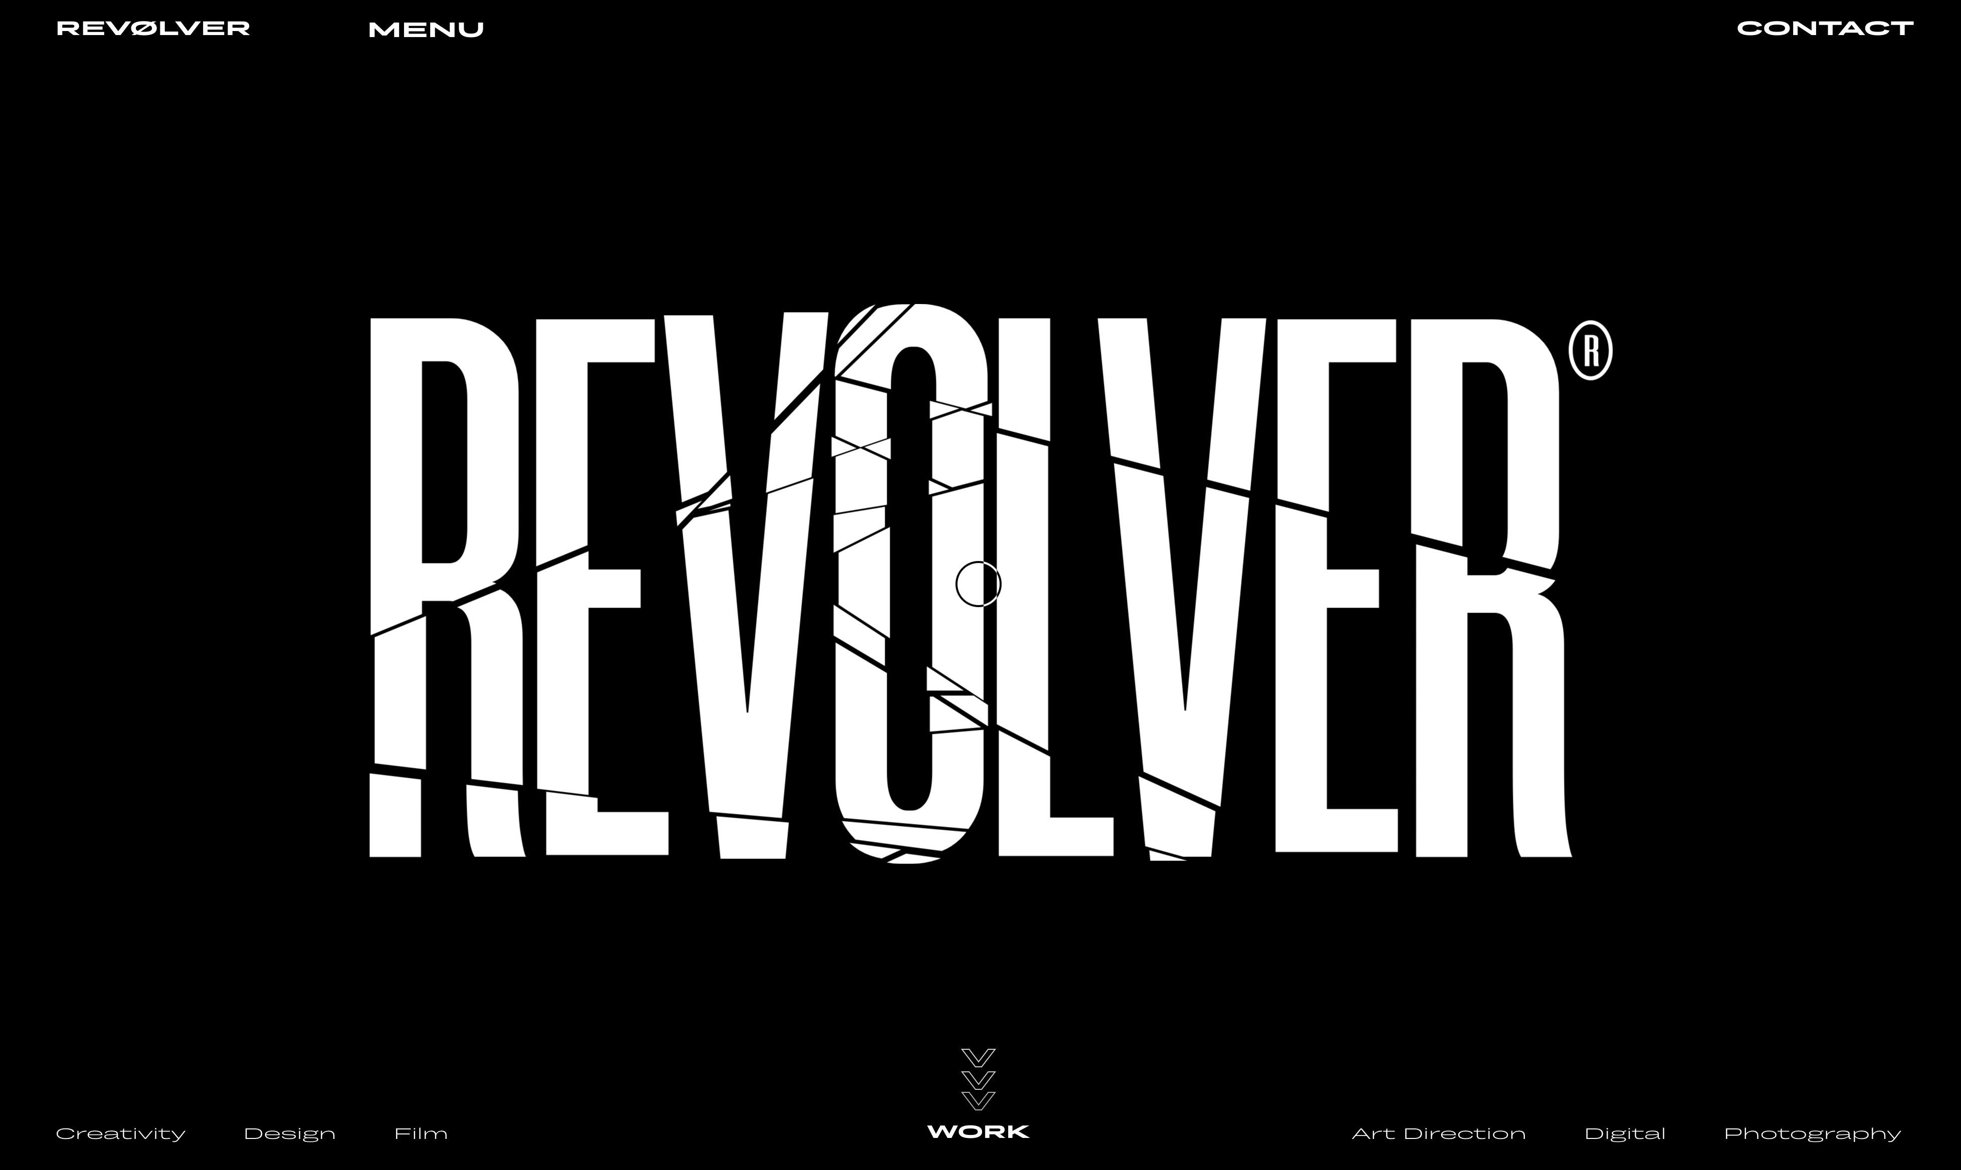
En la animación del inicio cuando aparece
el logo por primera vez en blanco y después
se va a negro, el logo no calza bien en la transición,
y pareciera que la versión negro tiene menos bold
que la blanca.
Adjunto un AI. en donde viene el logo con el calze perfecto en capas
Por favor ajustar eso y cuando pasas el mouse sobre el logo también .

Slide 3
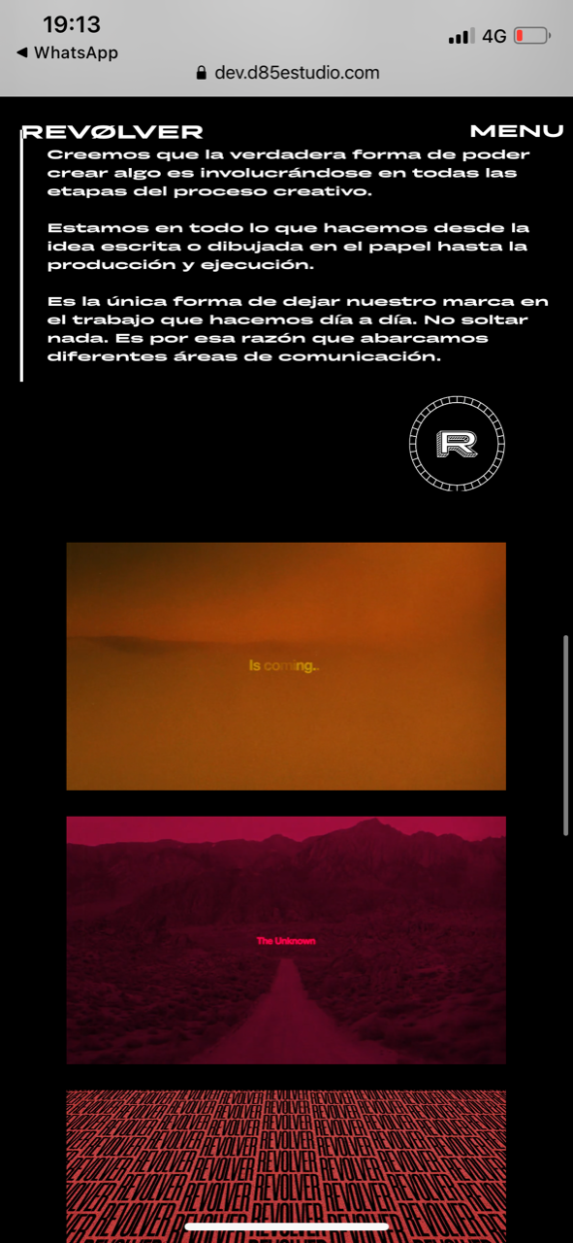
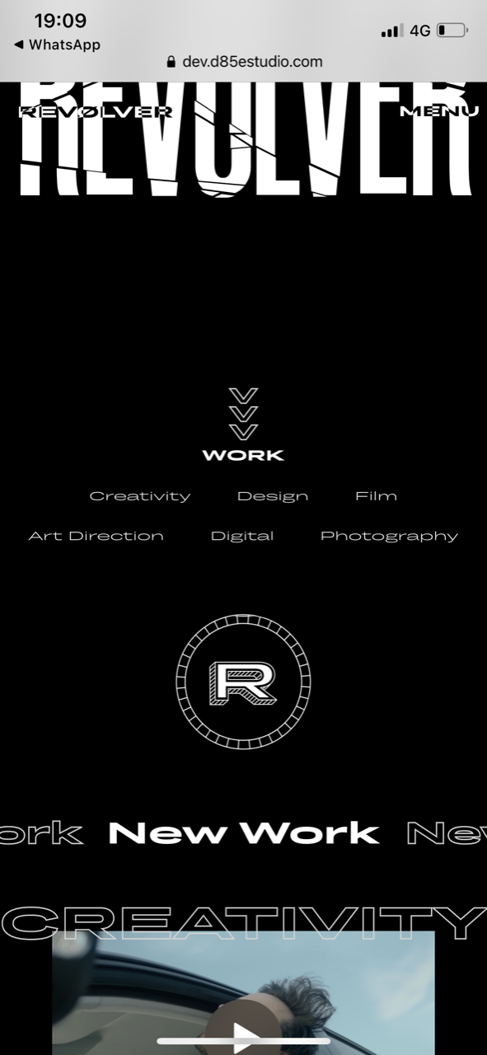
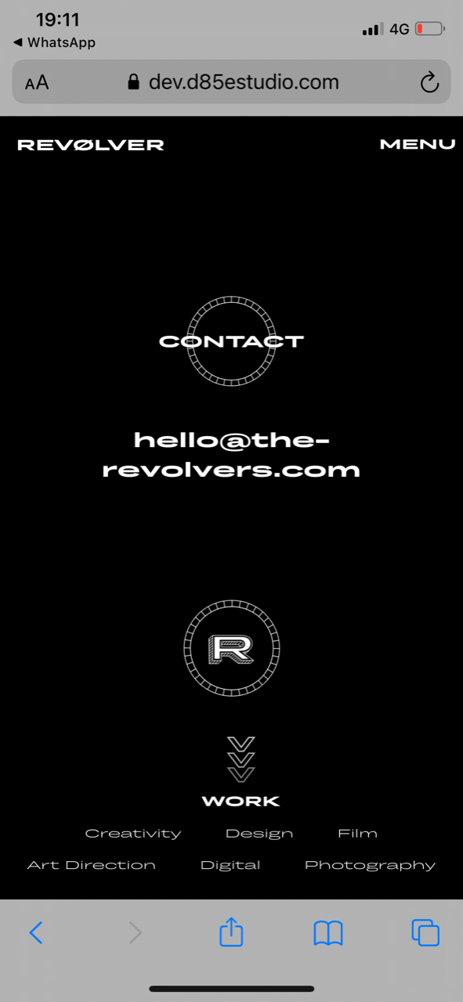
El logo marcado de la R en la
versión Mobile en el home tiene
una línea arriba que es un error
-Sacar la R marcada en la sección
Mobile de contact creo que es mucho
circulo.
En la sección about,
se corta el logo de la R
en la parte de abajo,
corregir para que se vean bien.

Slide 4

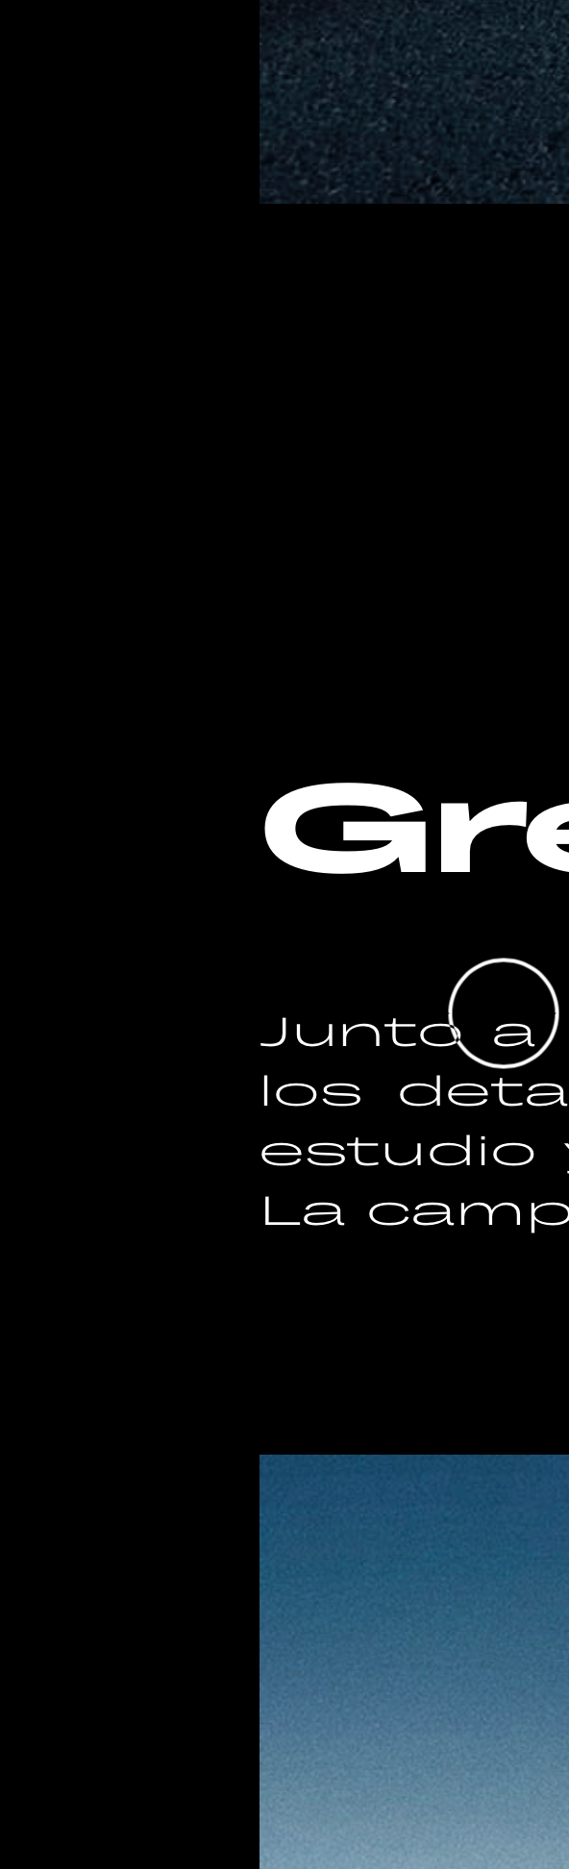
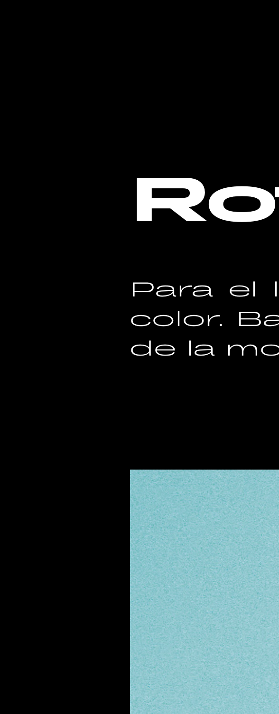
Hice un proyecto
de Bacardí pero el
Titulo no me quedó alineado
con la foto como se ve
en los proyectos anteriores.
Me pueden enseñar para que
en wordpress quede alineado?

Slide 5
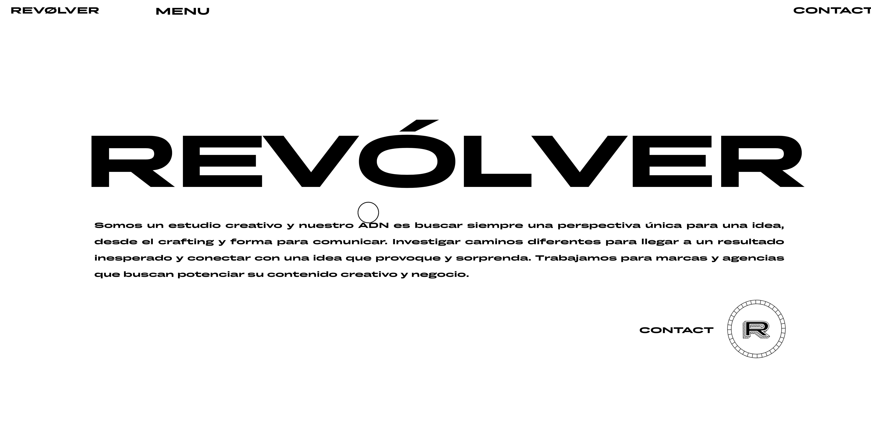
Aquí el botón Contact
no está enlazado al link.

Slide 6
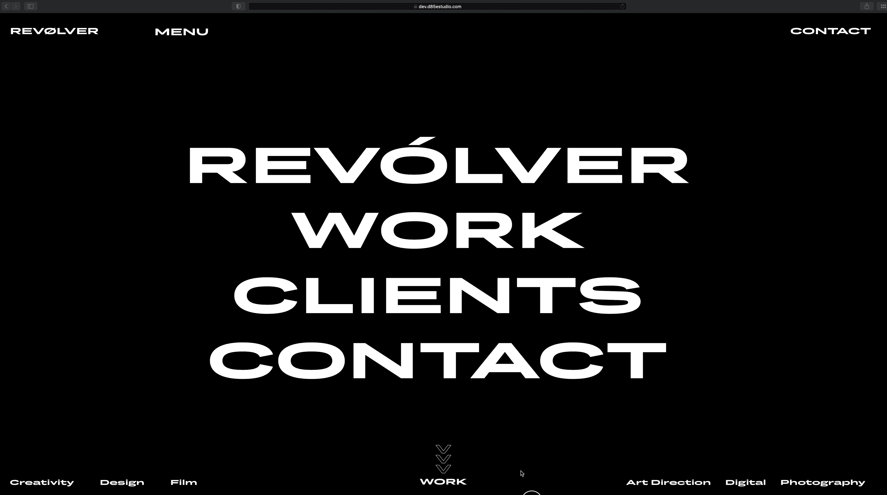
-En la sección menú cuando entro con Safari , al pasar el mouse y ver la animación veo que se corta la gráfica como se muestra en el video.
Es similar al problema que tuvimos esa vez con new work al inicio. Veamos si se puede corregir.

Slide 7


